Slide 1
北 京 长 富 宫 饭 店
Hotel New Otani Chang Fu Gong
简 介

Slide 2
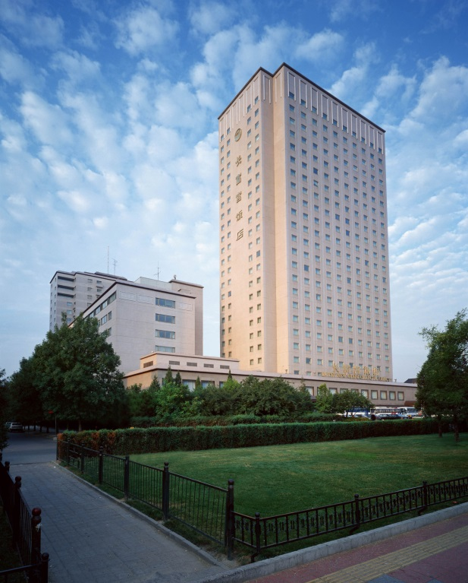
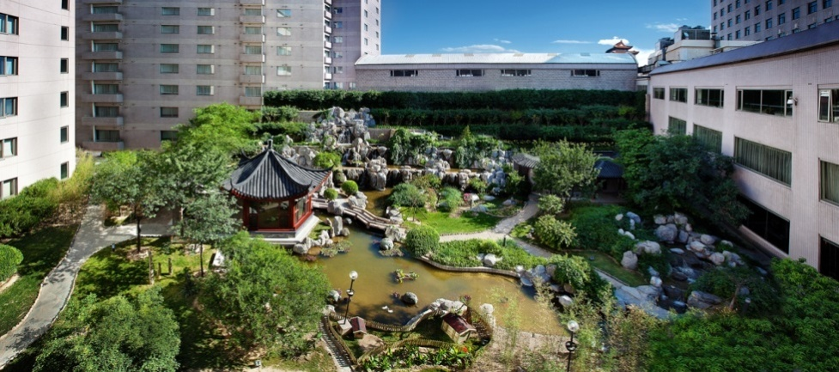
长富宫饭店外景
长富宫饭店是由首都旅游集团控股的大型商务酒店。长富宫饭店位于神州第一街长安街和二环路交汇的建国门立交桥东南侧，毗邻CBD中央商务区和使馆区。长富宫饭店拥有各种类型的豪华客房438间，荟萃京城著名的“樱”日餐厅、花园美景陪衬下的“兰花台”咖啡厅和“牡丹苑”中餐厅、可容纳20至600人的各种宴会厅12个， SPA水疗中心、多功能体育馆等设施一应俱全，我们还很荣幸地为客户提供礼宾服务、管家服务、机场接送机、婚宴设计、个性化商务活动安排等多项服务，是您商住和宴会会议的最佳选择。

Slide 3
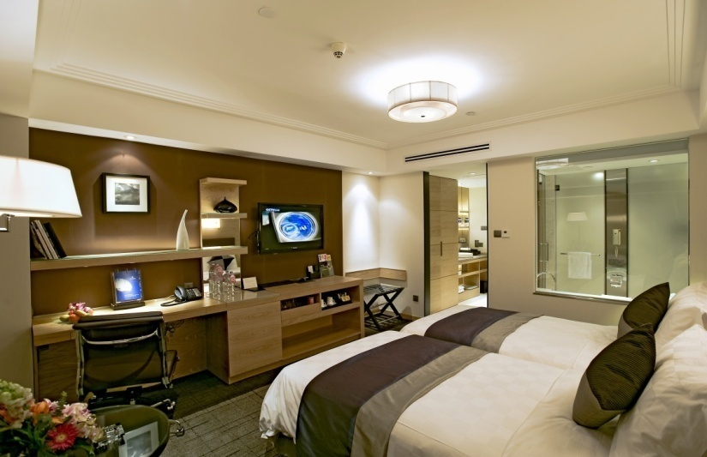
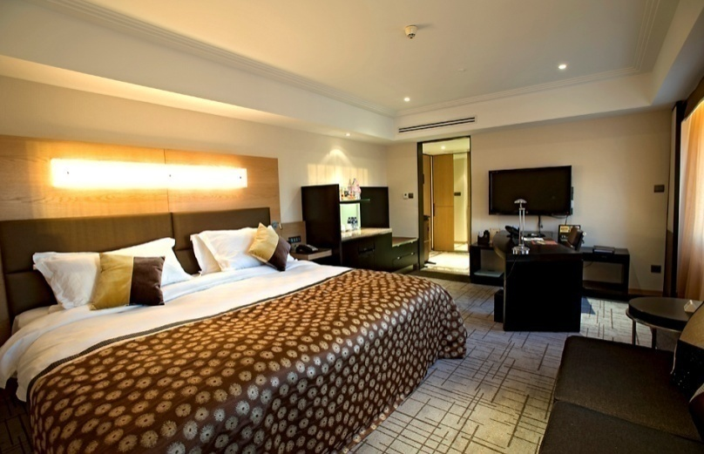
长富宫饭店客房
高级楼层 位于饭店4-18层
高级间位于酒店4-18层，集智能、舒适、安全、环保和便利为一体。凭窗远眺，或可俯瞰长安街上车水马龙之繁华，或可静享京城市中心江南园林式花园之静谧。品质一流的家居用品、精挑细选的装饰，更营造出家之熟悉、可亲。
标准间 32m²
高级间客房环境舒适、风格
雅致，是追求品质的您的
绝佳选择。
豪华间 36m²
面对繁华街景，感觉恰到
好处的精致、华贵。

Slide 4
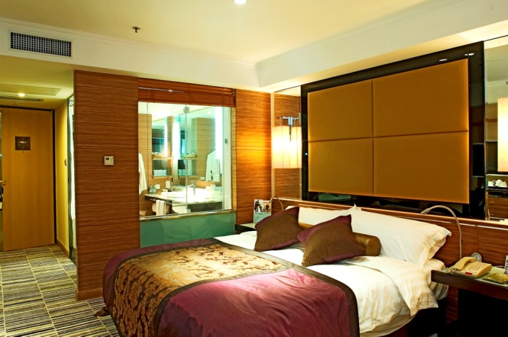
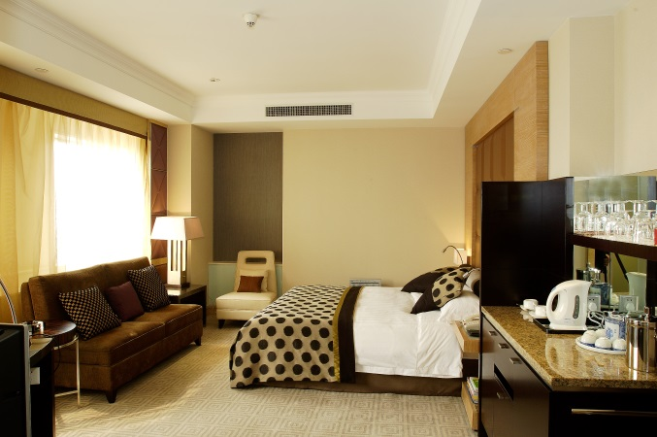
长富宫饭店客房 行政楼层 位于饭店21-25层
政标准间环境舒适、色调典雅高贵，透过宽大的玻璃窗，可以欣赏到富有活力的北京夜景。行政标准间的每一个房间都配备免费宽带上网服务、液晶电视及舒适的写字台，为您的商务之旅及日常生活提供极大的便利。您可以专享行政沙龙，不仅为您提供入住、结帐服务，我们还精心准备了美味的茶点，恭候您的光临。
行政豪华间以宽敞、舒适为最大特色，在享受舒适的居住环境时，透过宽大的玻璃窗，您还可以欣赏到现代北京的活力动感与古都风情。您可以专享行政沙龙，不仅为您提供入住、结帐服务，我们还精心准备了美味的茶点，恭候您的光临。
行政标准间 32m²
环境舒适、色调
典雅，可专享行
政沙龙服务。
行政豪华间 36m²
宽敞舒适，让追求
品质的您得到至上
的尊贵享受。

Slide 5
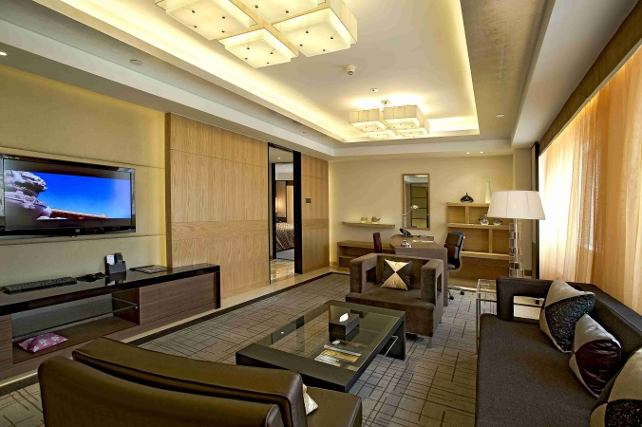
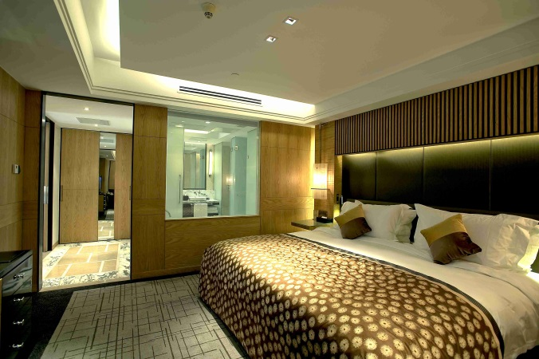
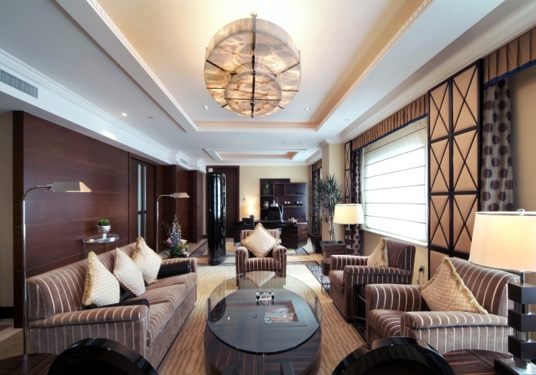
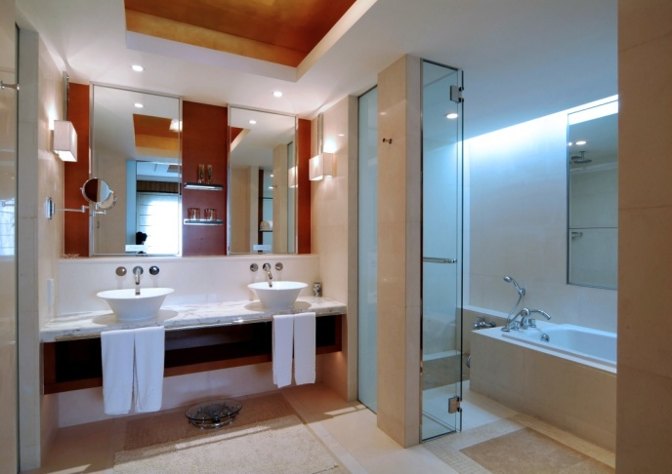
长富宫饭店客房 套间
饭店拥有六种不用风格的套间， 高雅温馨的惬意享受，整个空间处处透着大气与高雅。柔软的布艺为端庄的空间带来亲切与温馨感，无论围坐闲谈还是观赏电影，都会感到身心无比的惬意与放松。房间内的格局设计、物品摆设，气质更显高贵典雅，让人充分感受到整个空间蕴含的情感。细腻的用心，只为让家回归到本质，只为让人在紧张的城市生活节奏中，能够享受到到难得的闲暇时光。
长安套间 68m²
富士套间 128m²

Slide 6
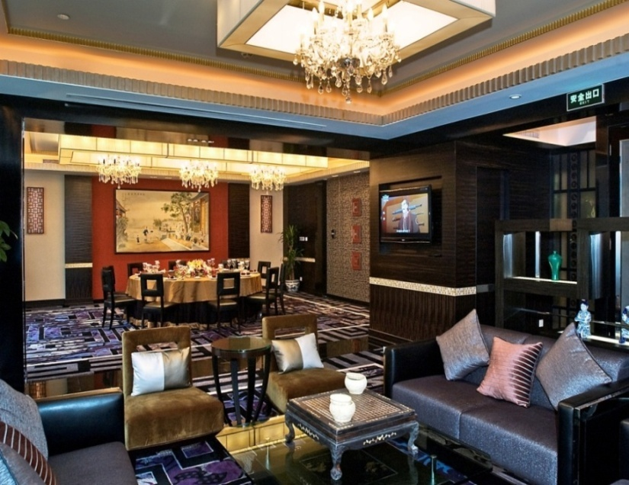
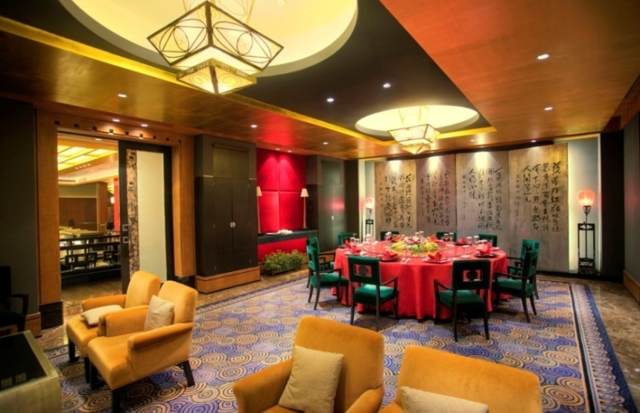
牡丹苑中餐厅 位于饭店一层
体验金牌厨师长烹饪的中式菜品，欣赏江南风韵花园，味选牡丹苑。
中餐厅以经营时尚创新菜为主，环境优雅，格调独特，闻名于世的大幅苏州双面绣的点缀装饰更显古朴、典雅。餐厅可同时容纳84人就餐，共有大小单间5个，是商务宴 请、朋友聚餐的理想场所。为了满足不同层次嘉宾的餐饮消费需求，餐厅每月都推出时令特色食品节活动，可让您在一顿味道可口的饭菜之后淡忘繁忙工作的疲惫。

Slide 7
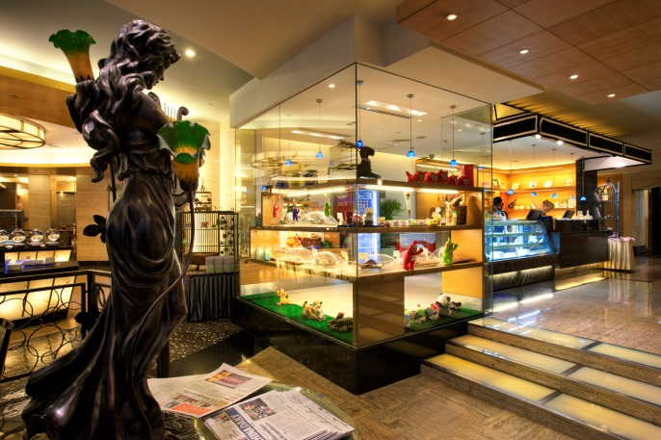
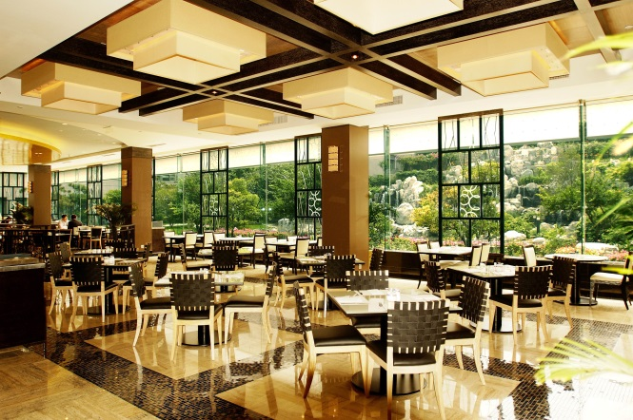
长富宫饭店西餐厅 位于饭店一层
[兰花台]咖啡厅，共有座位145席，提供24小时房间送餐服务，落地式的大玻璃将江南风光园林与咖啡厅融为一体。欣赏着迷人的园林，每天清晨当您坐在咖啡厅沐浴晨光，香醇的咖啡厅有着一种东方风情的隽永。周围是江南园林般精巧的景致。在独特而完美兰花台咖啡厅享用早，午、晚膳，欣赏中国式园林的迷人景致，东南亚及西式菜肴定能满足不同口味宾客的要求，口感香醇的蛋糕，更会使您心动。

Slide 8
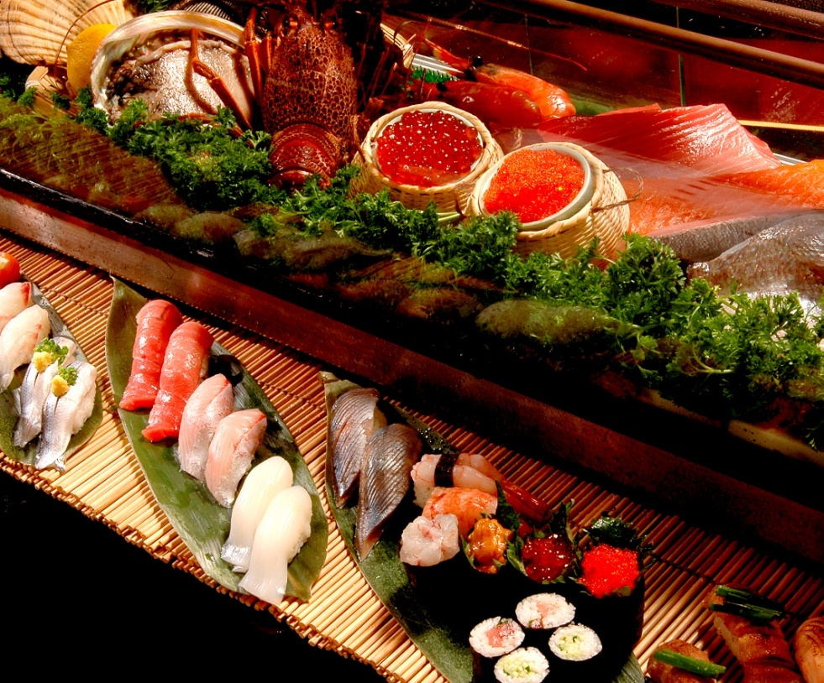
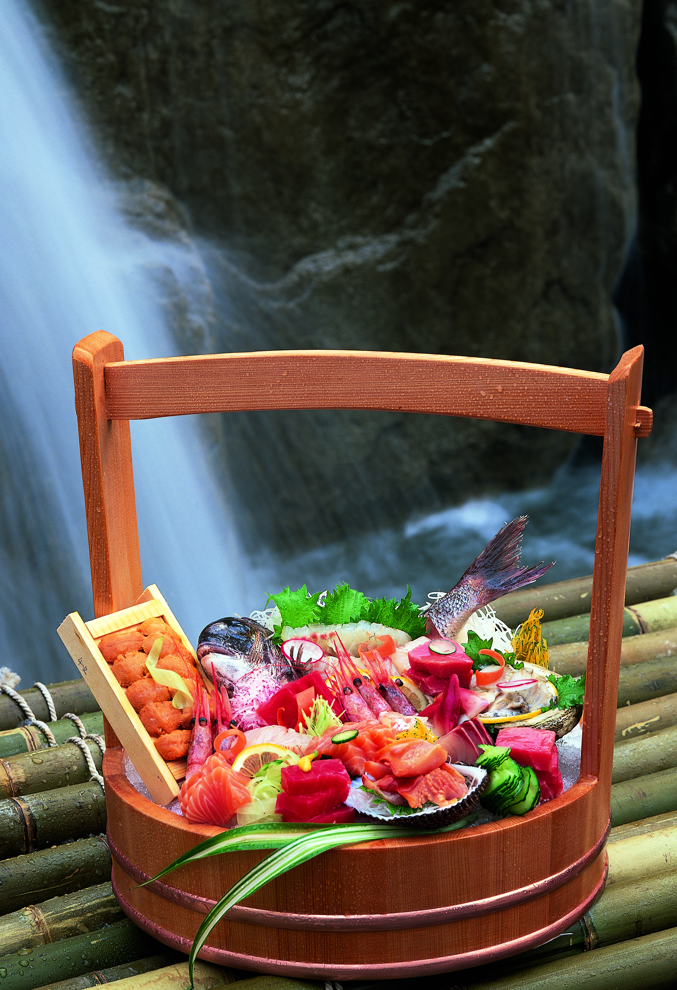
樱 日餐厅 位于饭店二层
长富宫饭店二层的日本料理[樱]餐厅，共有122个座位，设有2个日式单间，5个洋式单间，64个零点座位。环境舒适优雅，菜品精美可口，因服务周到热情而闻名京城，成为京城日餐厅的佼佼者。由来自日本新大谷饭店的名厨执勺主理，铁板烧、寿司、生鱼片、日式火锅，天妇罗等等，琳琅满目，还有每日一换的商务午餐套餐。为满足中外宾客各层次的消费要求，餐厅定期举办一些食品周，食品日活动，以优惠的价格吸引着众多宾客的到来。

Slide 9
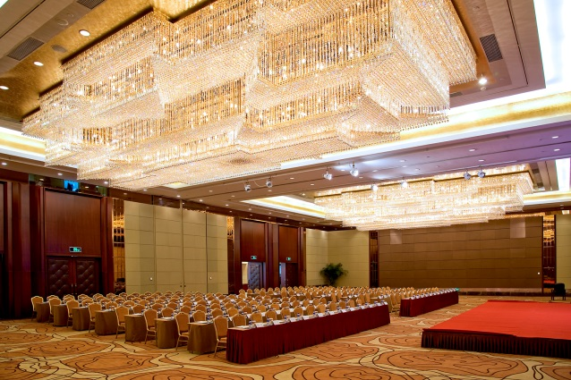
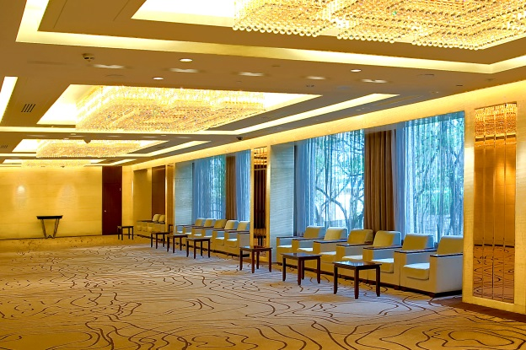
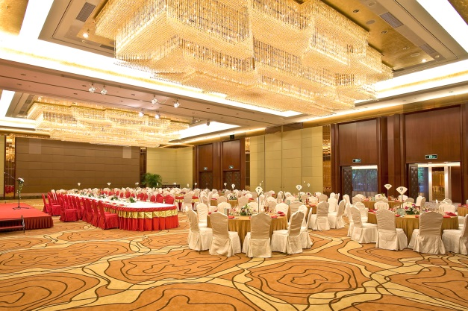
长富宫饭店宴会、会议厅 位于饭店一层、二层
多功能宴会厅，兼具中式雍容和国际大气，豪华智能，可容纳300多人。配备有先进的灯光及视听影音系统、电脑投影仪、会议记录设备、高速宽带接入等先进设备，轻松取得卓越的会议效果。
芙蓉厅
645m²

Slide 10
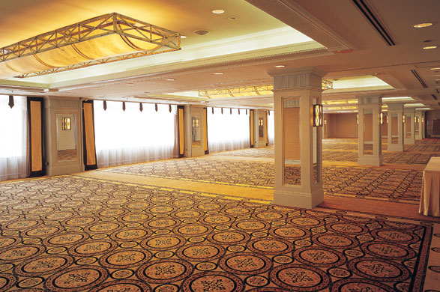
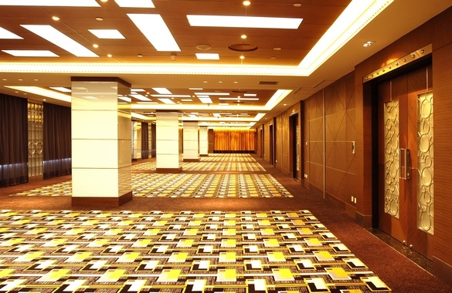
长富宫饭店宴会厅 位于饭店一层、二层
可任意分割大小，适于中小型宴会、结婚庆典、会议等。可提供各式规格屏幕、录音设备、各式麦克、多媒体投影机、白板、激光笔（指示器）等。
月季厅、茉莉厅、水莲厅
73m²-400m²
百合A\B\C\D 厅
73m²

Slide 11
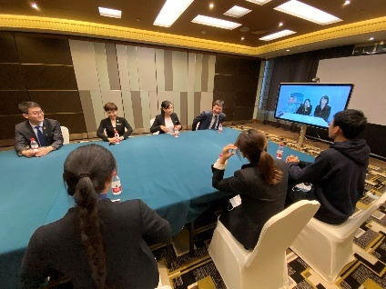
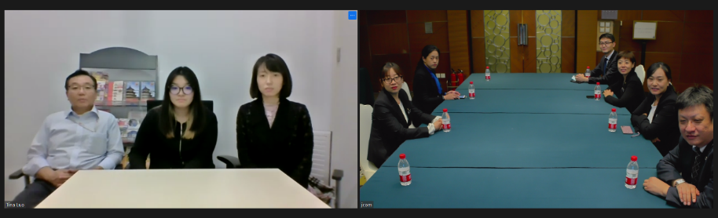
长富宫饭店宴会厅 视频会议
全新线上会议设备，让您的会议更流畅！
场地+设备+摄像+灯光+专业人员------我们可以轻松搞定！
长富宫多规格会议室+智能线上设备，量身打造您的“专属会议”！
可实现功能：
多功能画面切换
实景+虚拟背景随意选择
仅演讲者可见的提词器
可用于企业内部会议，高峰论坛，产品发布会，研讨会，培训会议等……
可搭配绿幕背景（免费提供），创建动态或静态背景，亦可搭配企业KV或LOGO
可进行学术演讲，人+PPT模式，扩展屏可浏览解说词

Slide 12
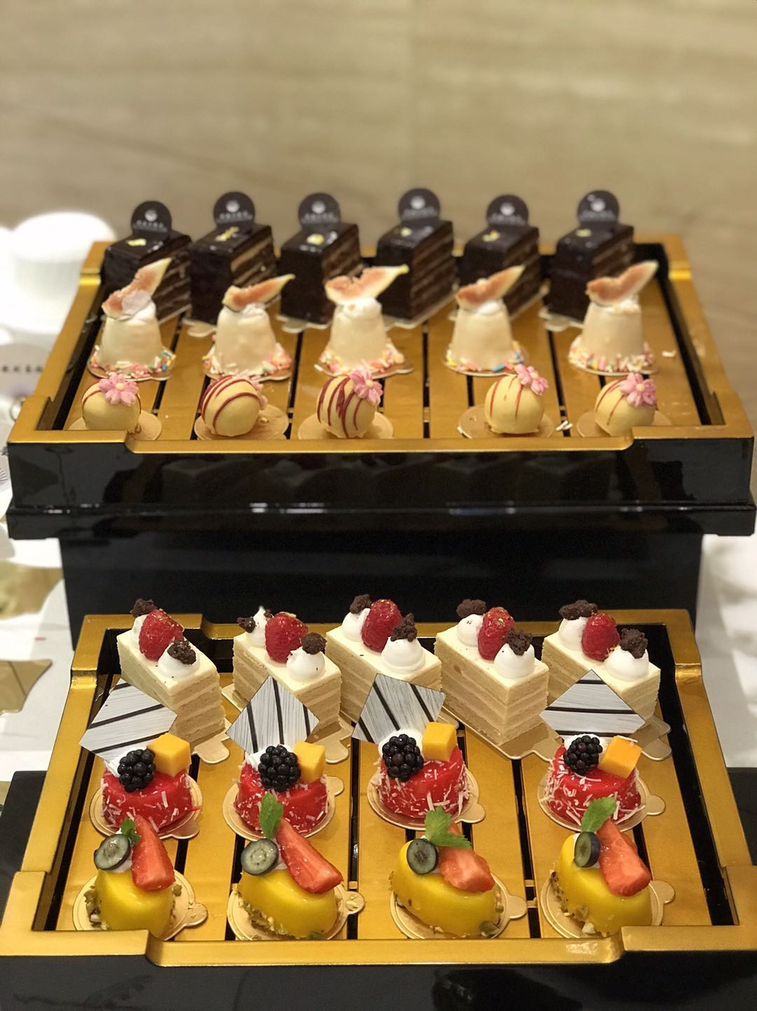
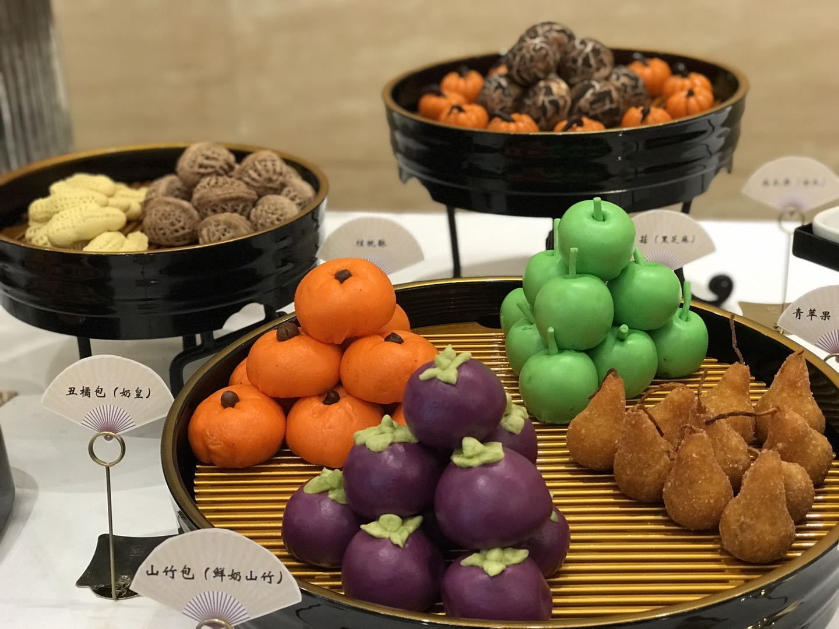
长富宫饭店宴会厅 精美茶点
除了会议室外我们还可提供精美的特色茶歇

Slide 13
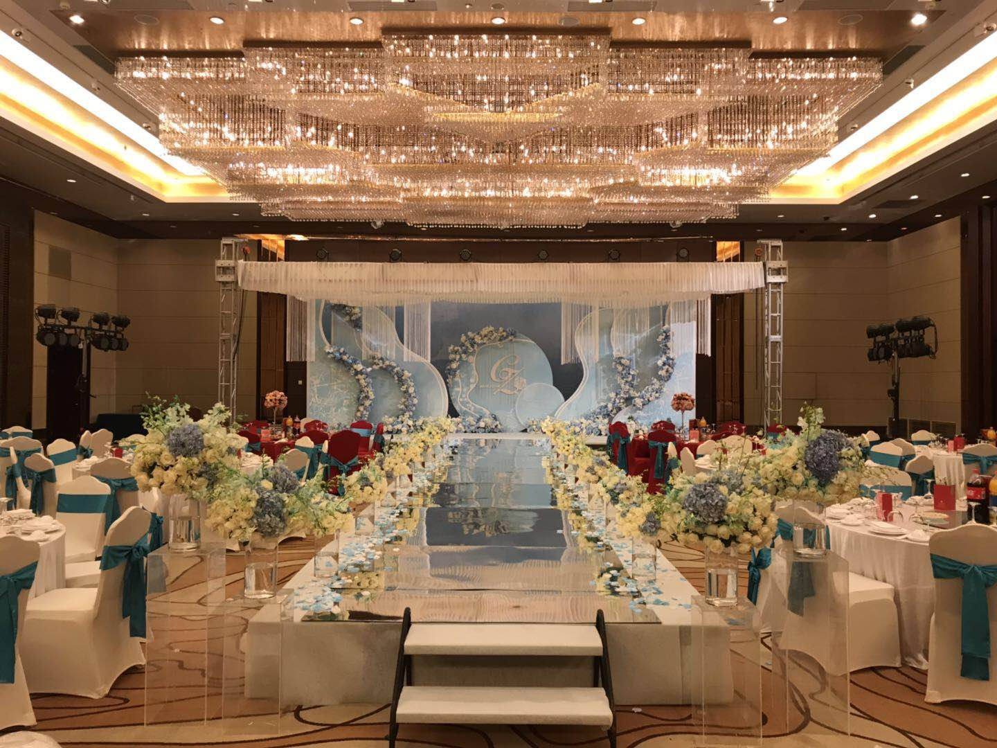
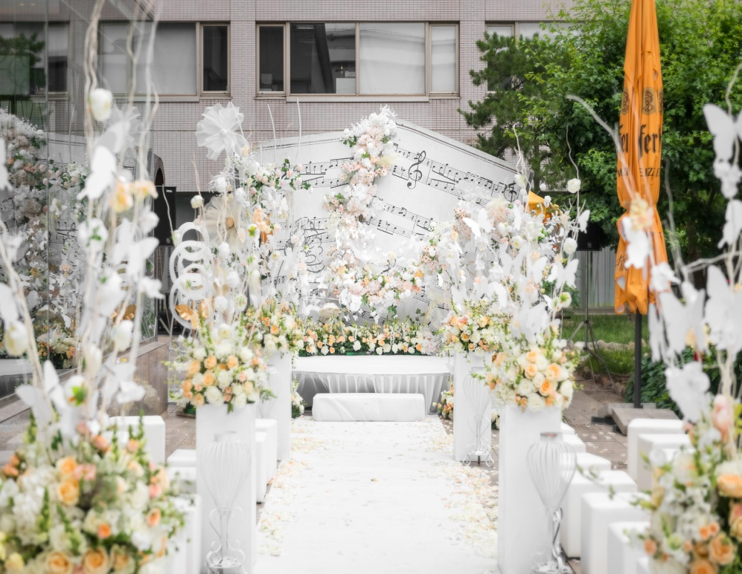
长富宫饭店宴会厅 婚宴
在婚礼当天讨个“好彩头”，对于新人及双方家长来说，寓意未来婚姻生活更美满甜蜜。而长富宫饭店名称中“长”与“富”藉由“长久相伴，富贵一生”之意，表达对美好爱情与恒久幸福的期盼，正是每一对新人在步入婚姻殿堂时，最渴望得到的真挚祝福。

Slide 14
长富宫饭店宴会厅 客容表
宴会厅名称 | 面积 | 客 容 量
 |  | 宴会（正餐） | 课室 | 剧院 | 回型 | 长台 | U型
芙蓉厅 | 645m² | 384 人 | 360 人 | 600 人
芙蓉（半间） | 322m² | 144 人 | 180 人 | 260 人 | 80 人 |  | 62 人
月季-茉莉-水莲厅 | 408m² | 180 人 | 200 人 | 240 人
月季\茉莉(半间) | 73m² | 24 人 | 32 人 | 50 人 | 24 人 | 20 人 | 22 人
月季\茉莉(一间) | 145m² | 60 人 | 60 人 | 80 人 | 36 人 | 28 人 | 32 人
月季\茉莉(一间半) | 217m² | 96 人 | 100 人 | 150 人 | 56 人 | 48 人 | 52 人
月季-茉莉厅（两间） | 291m² | 132 人 | 150 人 | 200 人 | 80 人 | 60 人 | 76 人
水莲厅 | 118m² | 36 人 | 40 人 | 50 人 | 28 人 | 20 人 | 24 人
百合厅 A\B\C\D(一间) | 73m² | 24人 | 32 人 | 60 人 | 24 人 | 20 人 | 20 人

Slide 15
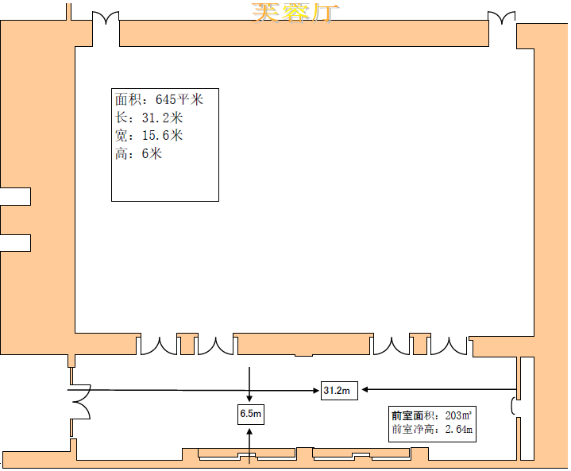
长富宫饭店宴会厅 平面图

Slide 16
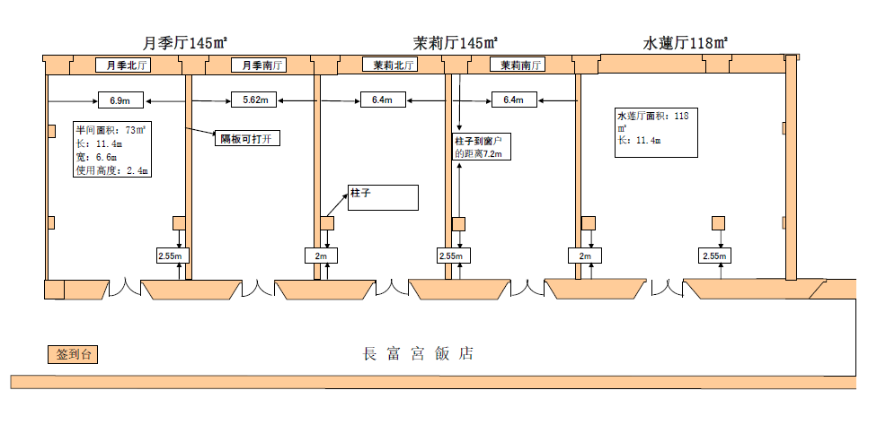
长富宫饭店宴会厅 二层会议室平面图

Slide 17
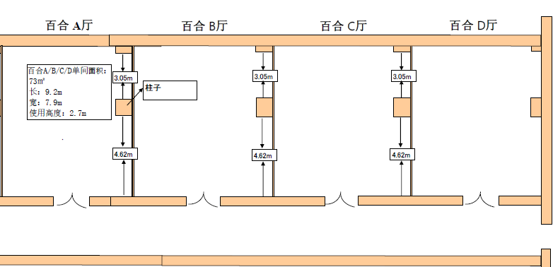
长富宫饭店宴会厅 二层会议室平面图

Slide 18
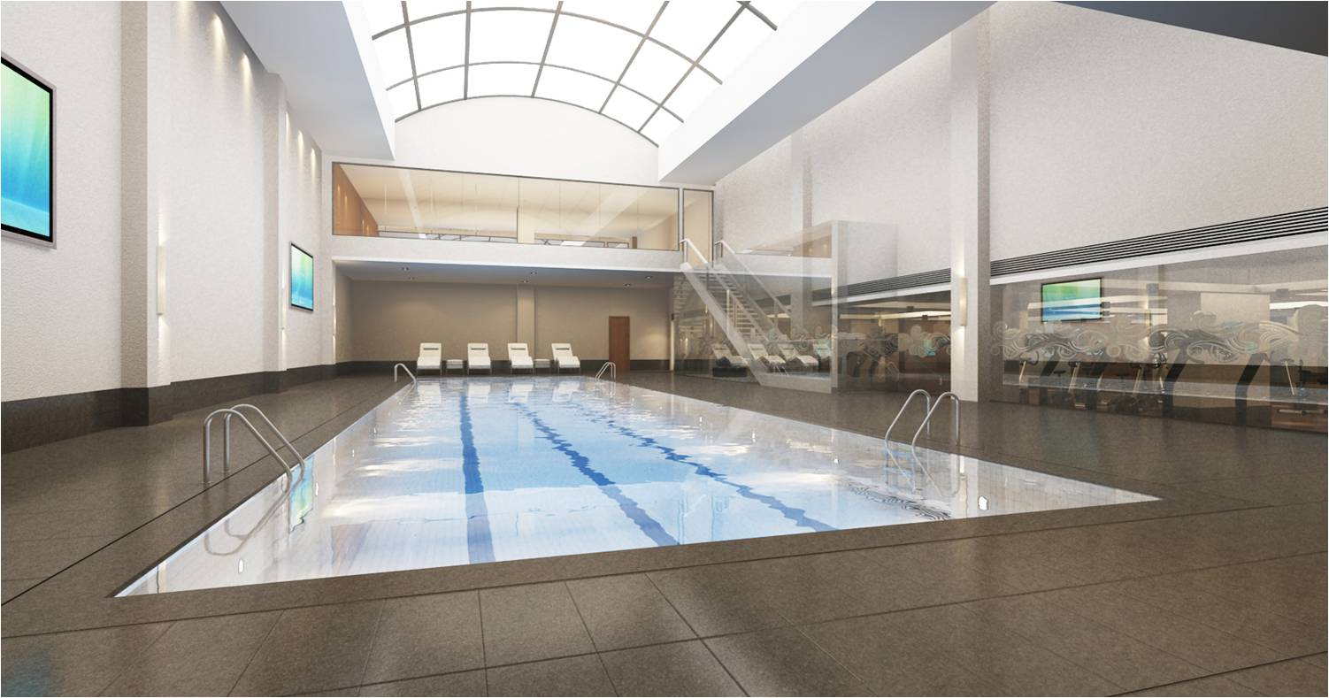
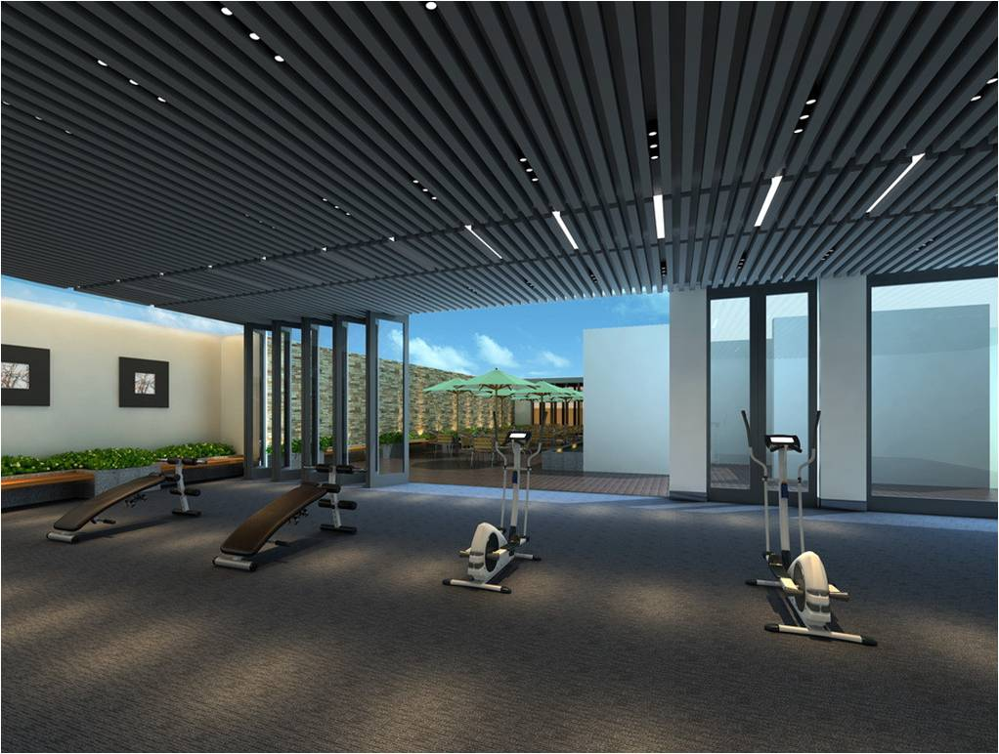
长富宫饭店康体娱乐、健身中心
长富宫饭店为客人提供多种精彩纷呈的休闲活动。室内游泳池、篮球场、羽毛球场、麻将室和设施完备的健身房，可令您在住宿期间尽情享受无以伦比的休闲娱乐。
亮点
1、世界顶级品牌健身设备，
独有KENESIS综合多功能训练墙
2、阳光四季恒温泳池
3、台球、乒乓球的免费使用使会员卡物超所值
4、超大的会员更衣柜设计与众不同
5、根据会员需求免费开设各种健身课程

Slide 19
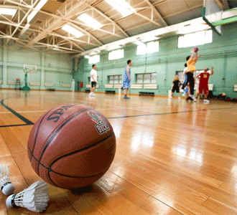
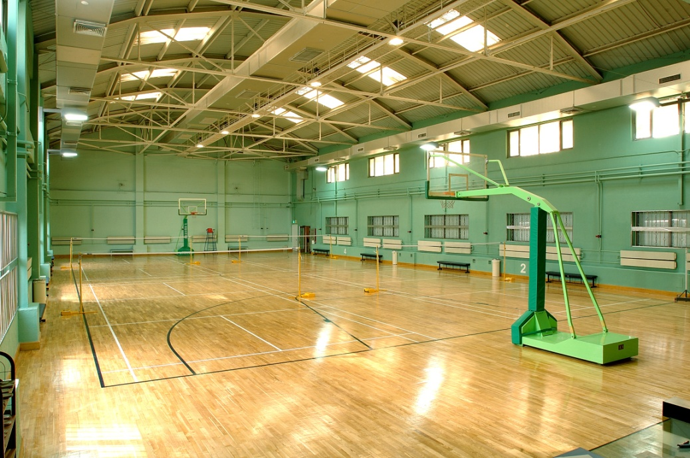
长富宫饭店 室内篮球馆
长安街上独一无二的五星级酒店室内篮球馆，不管天气如何，都不会影响运动带给您的乐趣，也是公司拓展场地的好选择。
篮球场也可分成四块羽毛球场使用

Slide 20
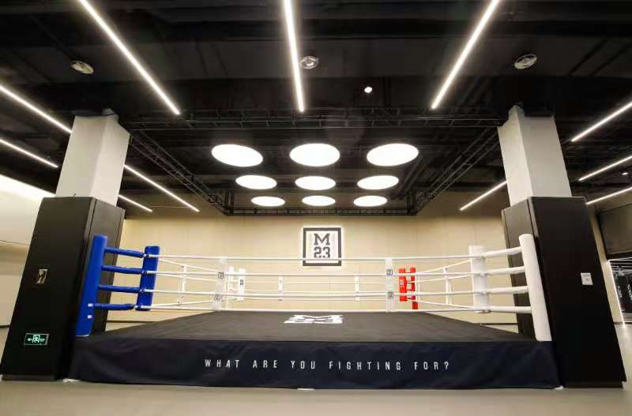
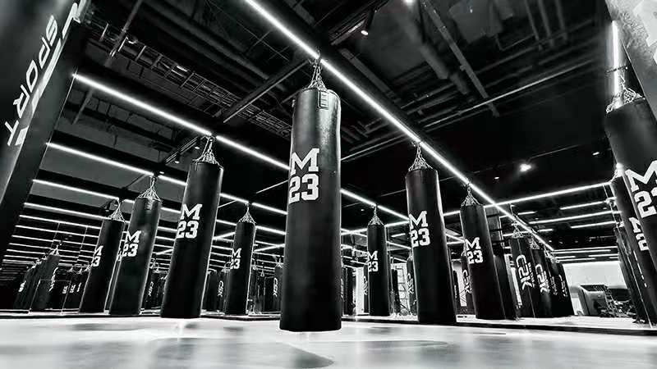
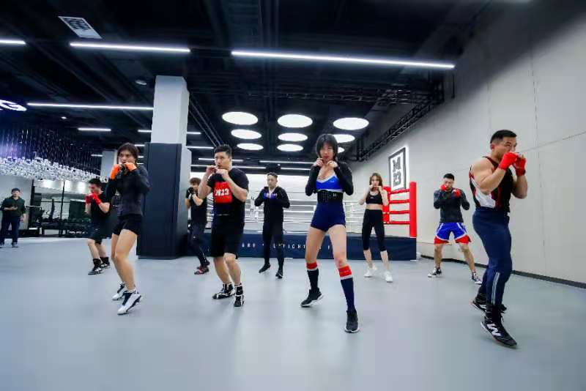
长富宫饭店 M23拳击健身俱乐部
M23拳击健身俱乐部就是一家面向都市精英，专注于高效拳击健身训练的顶级拳击健身俱乐部，也是北京唯一开在五星级酒店内的专业拳馆，占地面积将近1000平米。

Slide 21
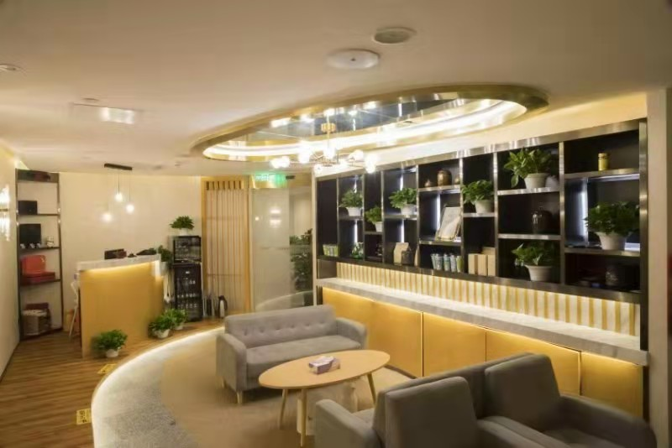
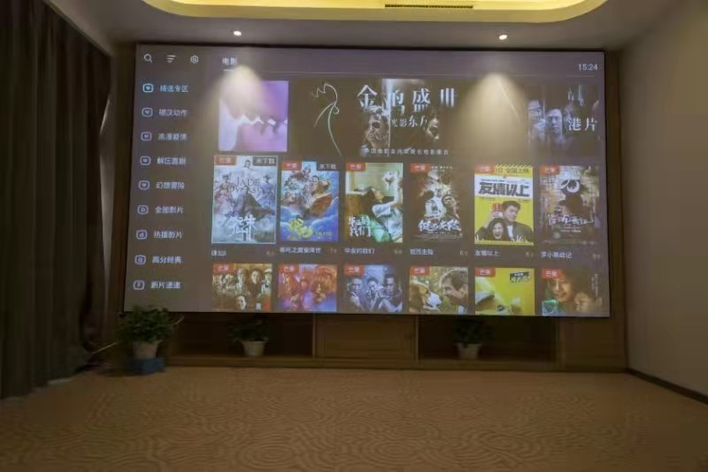
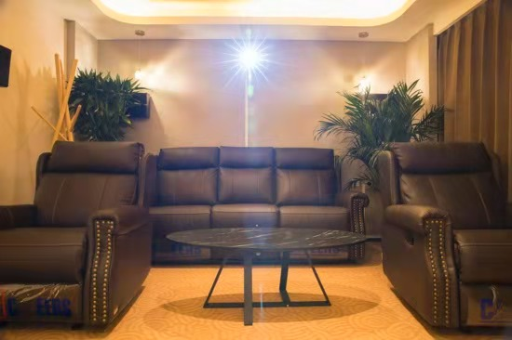
长富宫饭店 私人影院
位于饭店三层的私人电影院，为您在店的娱乐项目又增加了一个选项。

Slide 22
长富宫饭店联系方式
总 机
E-mail: cfg@cfgbj.com
电 话：+86 10 6512 5555
传 真：+86 10 6513 9810
营业部
E-mail：qiuji@cfgbj.com
手机：+86 139 1135 6170（邱际）
电 话：+86 10 5877 5502 （座机直线电话）
传 真：+86 10 6513 0868 （自动传真）

Slide 23
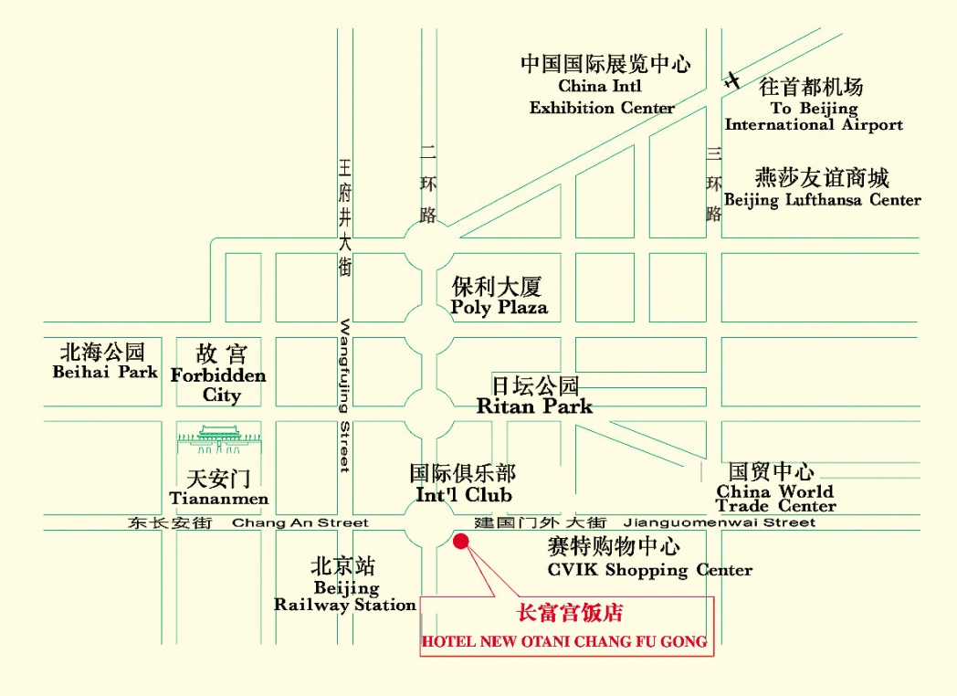
长富宫饭店位置图
地铁：建国门站
地址：中国北京市朝阳区建国门外大街26号
邮编：100022

Slide 24
谢谢观赏
Thank you very much!
The End!

